Slide 1

HORIZONTE PRECLÁSICO
LOS OLMECAS
PROFR. MARIO PEÑA NUÑEZ

Slide 2
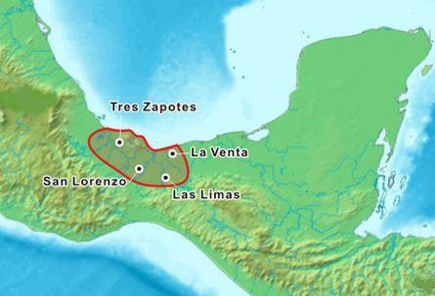
DIMENSION ESPACIAL: Región del Golfo en mesoamérica

Slide 3
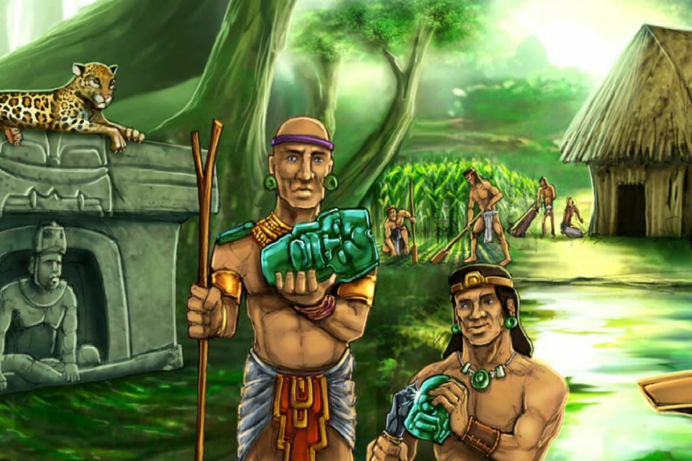
Dimensión temporal: Horizonte preclásico
2500 A.D.E.
200 A.D.E.

Slide 4

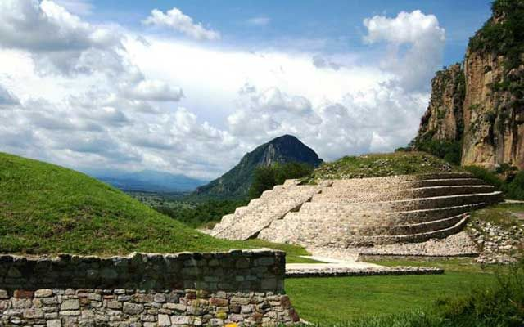
CIUDADES PRINCIPALES
SAN LORENZO
TRES ZAPOTES
LA VENTA

Slide 5
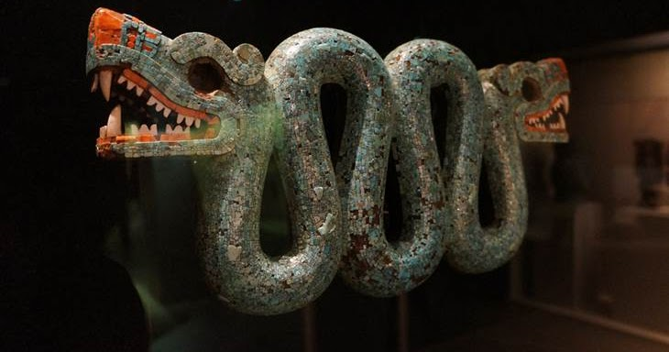
SOCIEDAD
GOBIERNO TEOCRATICO: Gobiernan sacerdotes
NOBLEZA: Terratenientes
MILITARES
PUEBLO: Campesinos, artesanos, comerciantes.
ESCLAVOS: Prisioneros de guerra.

Slide 6
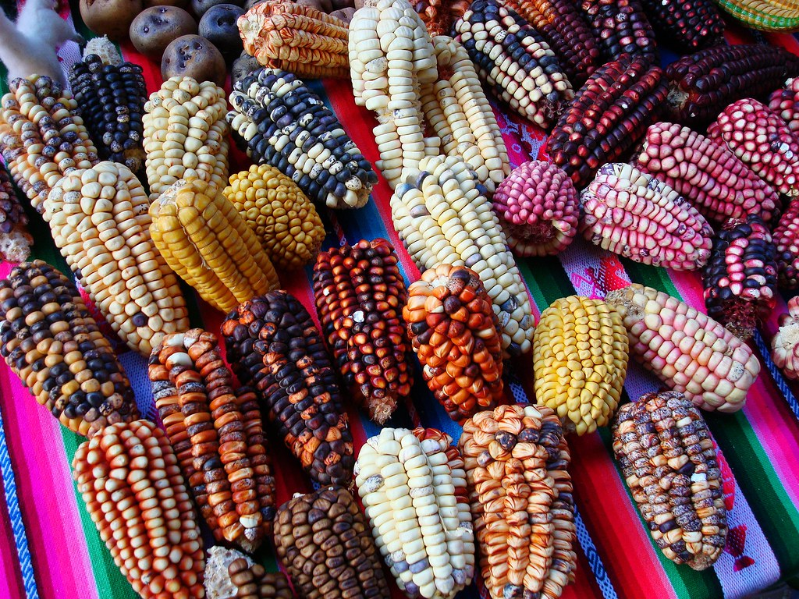
economía
Maíz, chile, frijol, etc.
AGRICULTURA
Mediante el intercambio de productos o trueque.
Comercio de Productos Agrícolas.
Productos de la caza y la pesca.
Telas de algodón.
Orfebrería y productos de Plumas
COMERCIO

Slide 7
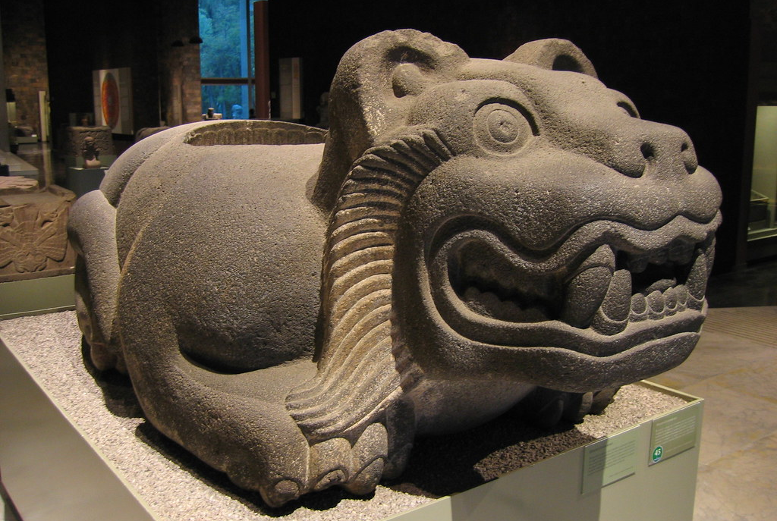
Religión
Politeísta
Desataca el culto al jaguar como deidad del rayo y de la muerte

Slide 8
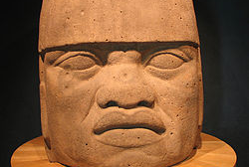
APORTACIONES CULTURALES
La nixtamalización del maíz para las tortillas.
El proceso de la vulcanización del caucho en la fabricación de pelotas rituales.
Creación de la cerámica de barro.
Creación del chicle.
Primera escritura jeroglífica de Mesoamérica.
Cabezas colosales.

